Slide 1
2025/03/20 LP-N1 C1 PTC 參數申請刪除
Notes:
115/11/07

Slide 2
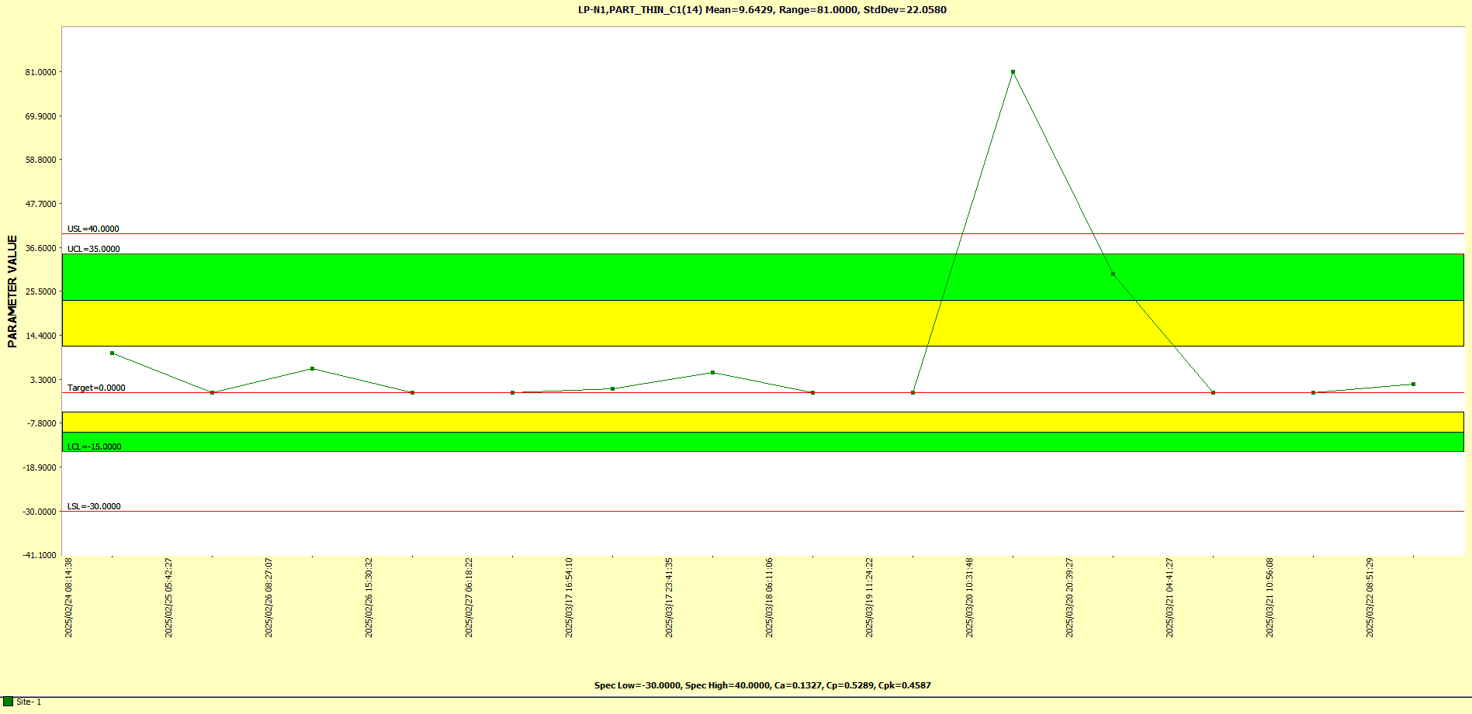
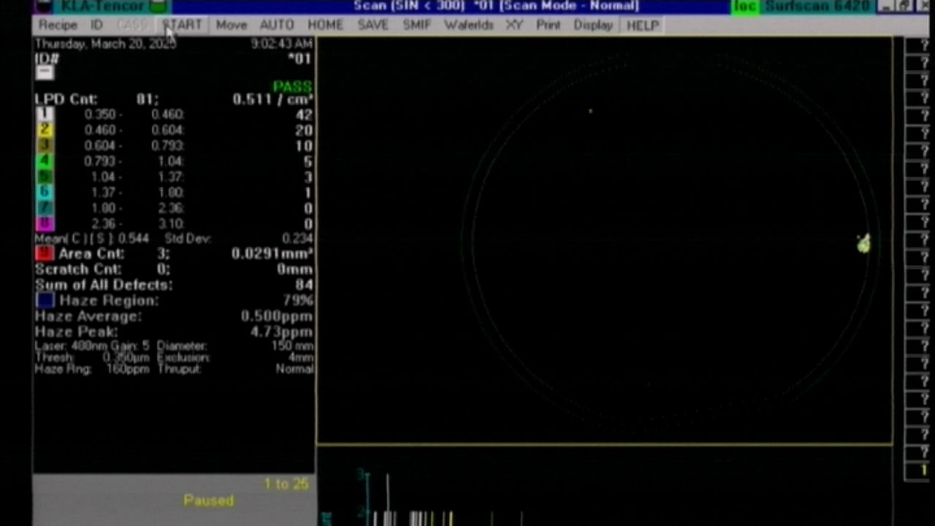
機台：LP-N1
時間：2025/03/20
原因：Run N08 C1 PTC = 81 OOS，check map 單點異常，
check machine normal，test run PTC = 30/31/2 ok。
產品：product for AOI scan，
25102510 Def%: 0.03~0.13%，PE check ok，product pass。

